Slide 1



2016년
외환건전성 설명회 자료(금융투자회사 대상)
2016. 12. 16
금융감독원 외환감독국

Slide 2





1
외국환업무취급기관
등록 관련
7
외국환포지션 한도
제도 개괄
2
외화유동성비율 제도
개요
8
외국환포지션 한도
세부내용
3
외화유동성비율
세부내용
9
외국환포지션 보고서
작성요령
4
외화유동성비율 관련
보고서 작성시 유의사항
10
외국환포지션 관련 외환전산망
보고시 유의사항
5
외화유동성비율
위반시 제재내용
11
외국환포지션 관련 외환전산망
보고서 작성 오류사례
6
외화유동성비율 관련
외환전산망 보고시 유의사항
12
외국환포지션 한도
위반조치

Slide 3


1
외국환업무취급기관 등록 관련
2

Slide 4


1
외국환업무취급기관 등록 관련
개요
외국환업무를 업으로 하고자 하는 금융회사등은
기획재정부 장관에게 외국환업무를 미리 등록할 의무
관련 법령
외국환거래법 제8조
외국환
업무
증권사, 자산운용사, 선물사, 투자자문사 등의 외국환
업무는 해당 금융회사의 업무와 직접 관련된 외국환
업무를 영위할 수 있음
단, 대한민국과 외국 간의 지급 · 추심 및 수령 업무,
거주자와의 외국통화로 표시되거나 지급받을 수 있는
예금 업무는 제외
무등록 · 허위등록시 제재
등록을 하지 않거나 부정한 방법으로 등록을 하고 외국환업무를 한 경우 3년 이하의 징역 또는 3억원 이하의 벌금(외국환거래법 제27조)
3

Slide 5
1
외국환업무취급기관 등록 관련
등록요건
■ 외국환업무 등록을 하기 위해서는 외국환업무를 하는 데 충분한
자본·시설 및 전문인력을 갖추도록 규정(외국환거래법 제8조)
자본 요건
금융위가 정하는 해당 금융회사등에 적용되는
재무건전성 기준에 비추어 자본규모와 재무구조가
적정할 것
시설 요건
외환정보집중기관과의 전산망 연결, 외국환업무 및 그에
따른 사후관리를 원활하게 수행할 수 있는 전산설비를
갖추어야 할 것
인력 요건
외국환업무에 2년 이상 종사한 경력이 있는 자 또는
기재부 장관이 정하는 교육을 이수한 자를 영업소별로
2명 이상 확보할 것
4

Slide 6
1
외국환업무취급기관 등록 관련
등록시 의무
■ 외국환업무취급기관 등록을 한 경우 지켜야 할 의무
- 등록내용 변경 및 폐지신고*(외국환거래법 제8조)
* 명칭, 본점 소재지, 외국환업무의 취급 범위를 변경하거나 폐지를 하는 경우 7일전까지
기획재정부장관에게 신고
- 업무상 확인의무 준수(외국환거래법 제10조)
- 업무의 감독과 건전성(외화유동성 비율 등) 규제(외국환거래법 제11조)
- 외환건전성부담금*(외국환거래법 제11조의2)
* 대상 : 은행, 증권사, 보험사, 여전사
- 기획재정부장관 및 한국은행총재에게 보고(외국환거래규정 제10-1조)
외국환업무취급기관 변경·폐지 관련 위반시 벌칙(1년 이하의 징역 또는 1억원 이하의 벌금), 업무 정지(2개월 이내), 과징금, 과태료, 경고 등의 제재가 부과
5

Slide 7
2
외화유동성비율 제도 개요
6

Slide 8


2
외화유동성비율제도 개요(금융투자업자)
3개월 외화유동성비율
만기불일치 비율
관련법령
금융투자업규정 제3-46조
보고방법
한은 외환전산망을 통해 보고
보고주기
매분기별로 익월말까지 보고
보고서명
FX6660 (금융기관 만기별 외화자금 조달운용현황)
* 금감원 보고 대상 ‘외국환업무 현황보고서’ 종류는 세칙 [별책서식 1] 제18호를 참조
7

Slide 9
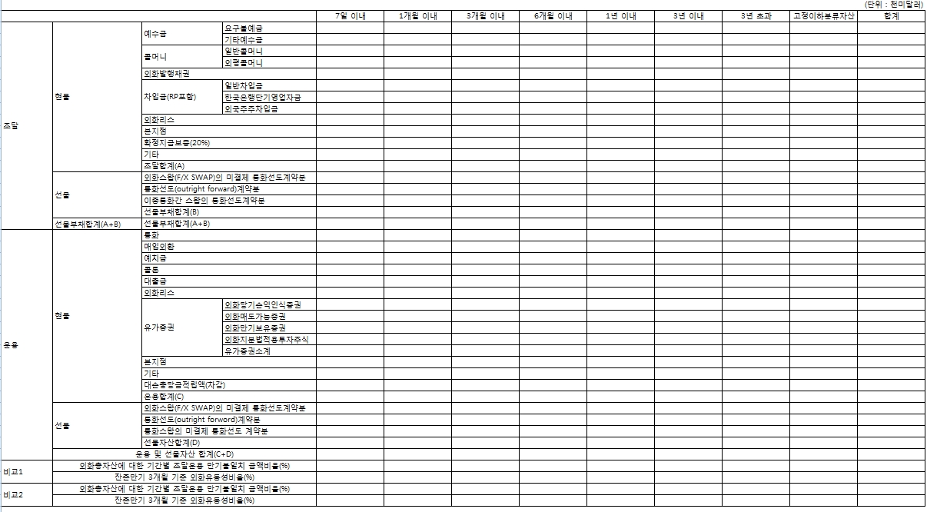
2
(참고1) FX6660 보고서 양식
8

Slide 10
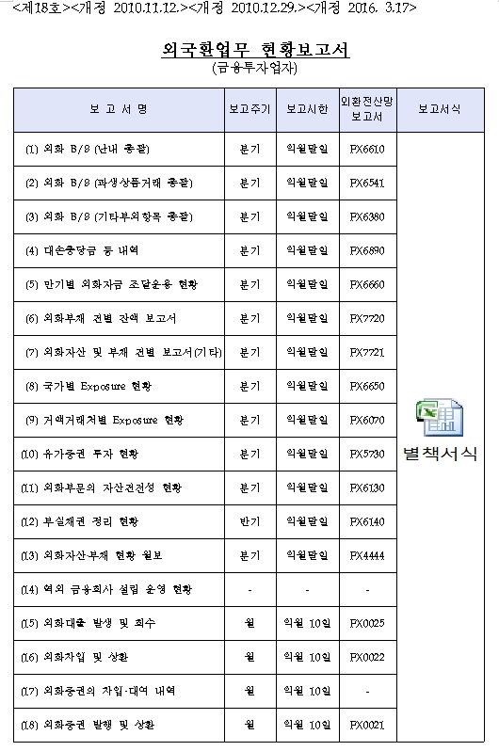
2
(참고2) 금융투자업시행세칙 [별책서식1] 제18호
9

Slide 11


3
외화유동성비율 세부내용
10

Slide 12

3
외화유동성비율 세부내용(금융투자업자) <세칙 별표15>
외화자산 및 외화부채의 범위
대차대조표상 난내계정 외화자산 및 외화부채
스왑거래 중 미결제통화선도계약분
통화선도계약분(Outright Forward)
통화선물계약분(Futures) <2016.4.1. 시행>
대차대조표상 난외계정 “확정외화지급보증 – 인수” 중 대외부분 잔액의 100분의 20을 잔존만기 기간별로 환산하여 포함
* 국내본지점과 해외점포(각각 역외계정 포함)를 통합 · 연결하여 관리
만기적용 특례
통화 및 시가평가대상 외화증권의 시가평가액은 7일 이내 외화자산으로 분류
만기가 정해지지 않은 외화자산 및 외화부채는 7일 이내로 분류
11

Slide 13
4
외화유동성 비율 관련
보고서 작성시 주의사항
12

Slide 14
4
외화유동성 비율 관련 보고서 작성시 주의사항
외화자산·부채의 만기 분류
잔존만기별 분류 및 누적기준 작성
회계처리 관련 오류
개별 외화자산·부채계정의 회계처리 문제
통화파생상품 관련 오류
난외계정으로 분류, 외화 B/S에 불포함
통화단위 환산 오류
보고서 작성시 천미달러 단위로 금액 입력
외화유동성 규제비율 위반시 미보고
금융회사에서 위반내역을 파악하여 금감원에 보고
* 1~2회 위반시 익월 20일 이내에 사유서 및 달성계획서 제출
13

Slide 15

5
외화유동성 비율 위반시 제재내용
14

Slide 16

5
건전성 비율 위반시 제재 내용(금융투자업자)
과거 1년내 위반 횟수 | 3개월 외화유동성비율 | 갭비율
 |  | 7일 | 1개월
1회 | 사유서 및 달성계획서 제출*
2회
3회 | 비율상향 적용 (85%이상) | 사유서 및 달성계획서 징구 | 비율상향 적용 (△5%이상)
4회 이상 | 일정 비율 충족할 때까지 만기 3개월 이내 신규 외화차입** 정지
* 금투업자 : 사유발생일부터 20일이내 제출 * * 만기 30일 이내 콜머니 제외
2회 이상 위반시부터는 보고주기 단축 추가 가능
15

Slide 17
6
외화유동성 비율 관련
외환전산망 보고시 유의사항
16

Slide 18


6
외화유동성 비율 관련 외환전산망 보고시 유의사항(금융투자업자)
FX6660(만기별 외화자금 조달운용현황)
FX6610 (외화B/S)
FX6130 (자산건전성 현황)
관련 계정 금액간 일치 여부 체크
- 유가증권, 외화대출금, 매입외환,
대손충당금, 외화예수금, 외화차입금 등
관련 계정 중 고정이하로 분류된 금액간 일치 여부 체크
자산합계 및 부채합계 금액간의 일치 여부 체크
- 유가증권, 매입외환, 대출금 등
- FX6660 운용합계
= FX6610 자산합계(충당금 차감후)
- FX6660 조달합계
= FX6610 부채합계(충당금 차감전)
17

Slide 19
7
외국환포지션 한도 제도 개괄
18

Slide 20
7
외국환포지션 한도 제도 개괄(금융투자)
한 도
전월말 자기자본의 50%
관련법령
금융투자업규정 제3-48조
보고대상
금융감독원(한은 외환전산망을 통해 보고)
보고주기
일별 포지션 상황을 매월 보고(익월 말까지)
위반시 3영업일 내 금융감독원에 보고
보고서명
FX4441 (종합 포지션상황보고서)
FX4442 (통화별 포지션상황)
FX4444 (외화자산·부채 현황 월보)
FX4450 (선물환 포지션상황보고서)
19

Slide 21
8
외국환포지션 한도 세부 내용
20

Slide 22
8
외국환포지션 한도 세부 내용
포지션 산정방식
매영업일 잔액기준 외화자산과 부채의 차액
- 매입초과포지션(O/B) : 매입액 > 매도액
- 매각초과포지션(O/S) : 매입액 < 매도액
종합포지션 : 간편포지션 방식 , 선물환포지션 : 순합산포지션 방식
외화자산 및 부채의 범위
현물 외화자산·부채: 대차대조표 난내계정 외화자산 및 부채
선물 외화자산·부채: 통화관련 파생상품거래 매입/매도분
※이자만 교환하는 Coupon Swap은 제외
21

Slide 23
각 통화별 금액 상계 후,
‘∑매입초과포지션’과 ∑매각초과포지션’
비교하여 절대값이 큰 금액을 선정
예) +6 + 3 = 9 > |-4| 이므로 9가 관리 대상
8
외국환포지션 한도 세부 내용
[간편포지션]
자산 | 부채
자산 | 부채
자산 | 부채
+6
+3
-4
달러화($)
엔화(￥)
유로화(€)
매입 초과 포지션 : +9
(달러화 +6, 엔화 +3)
매각 초과 포지션 : -4
(유로화 -4)
22

Slide 24
8
| ∑ 매입초과포지션 | -
| ∑ 매각초과포지션|
예) |+6+3| - |-4| = 5
외국환포지션 한도 세부 내용
[순합산포지션]
자산 | 부채
자산 | 부채
자산 | 부채
+6
+3
-4
달러화($)
엔화(￥)
유로화(€)
매입 초과 포지션 : +9
(달러화 +6, 엔화 +3)
매각 초과 포지션 : -4
(유로화 -4)
23

Slide 25
9
외국환포지션 보고서 작성 요령
24

Slide 26
9
외국환포지션 보고서 작성요령
환 율
전년도 외국환포지션 한도 산정시 적용환율 및 전년도 평균 매매기준율의 평균(한은전산망에 게시)
※ 미 달러화 이외 외국통화의 대미달러환율은 매영업일 외국환중개회사의 장이 산출·통보하는 환율 적용
자기자본
납입자본금·적립금·이월이익잉여금의 합계액
※ 외국계 지점의 경우 영업기금·적립금·이월이익잉여금의 합계액
한도관리
제외대상
자본금 또는 영업기금의 환위험 회피를 위한 외국환매입분
⇒ 자기자본 실제헤지분
이월이익잉여금 환위험 회피를 위해 인정받은 별도한도
⇒ 이월이익잉여금 실제헤지분
25

Slide 27
10
외국환포지션 관련 외환전산망
보고시 유의사항
26

Slide 28
10
외국환포지션 관련 외환전산망 보고시 유의사항
<제출해야 할 보고서>
FX4441(종합 포지션상황보고서) : 월보
FX4442(통화별 포지션상황) : 월보
FX4444(외화자산·부채 현황 분기보) : 분기보
FX4450(선물환 포지션상황보고서) : 월보
보고서간 상호체크
보고서간 상호체크
중계기관 시스템에서 보고서별 누락여부, 보고서 미입수율 등의 보고현황을 점검
27

Slide 29
10
외국환포지션 관련 외환전산망 보고시 유의사항
<보고서간 주요 체크로직>
(FX4441) 관리대상포지션
= (FX4442) max(｜매입초과포지션｜, ｜매각초과포지션｜)
(FX4444) 월말종합포지션
= (FX4442) 매입초과포지션계 - (FX4442) 매각초과포지션계
+ (FX4441) 자기자본헤지분 + (FX4441) 이월이익잉여금헤지분
※ FX4441 및 FX4442 중 말일에 해당하는 수치
(FX4444) 월말선물포지션
= (FX4450) 관리대상 선물환포지션
+ (FX4450) 자기자본헤지분 + (FX4450) 이월이익잉여금헤지분
※ FX4450 중 말일자에 해당하는 수치
28

Slide 30
11
외국환포지션 관련 외환전산망
보고서 작성 오류사례
29

Slide 31
11
외국환포지션 관련 외환전산망 보고서 작성 오류사례
자기자본 금액 산정 오류
- ‘납입자본금 + 이월이익잉여금 + 적립금’이 아닌 회계기준 상의
총 자본금액 반영(외국계 지점의 경우 영업기금 + 적립금 + 이월이익잉여금)
자기자본(납입자본금, 이월이익잉여금, 적립금의 합)
- 납입자본금 : 자본금+주식발행초과금-주식할인발행차금
- 이월이익잉여금 : 이익잉여금중 미처분잉여금
- 적립금 : 이익잉여금 중 미처분잉여금을 제외환 적립금 및 준비금
포지션 산정방식 오류
- 종합포지션 산정시 ‘순합산포지션’으로 금액 산출하는 오류
- 포지션 부호를 반대로 산출하는 오류(매입포지션을 마이너스로
보고하거나 매각포지션을 플러스로 보고하는 오류)
- 영업일이 아닌 경우 입력하는 오류
30

Slide 32
11
외국환포지션 관련 외환전산망 보고서 작성 오류사례
非대상 금액 포함
- 관리대상의 포지션 산정시 원화확정 상품 등 환리스크가 제거된
비대상금액 포함
통화 환산 오류
- ‘천 미달러 환산’과정에 있어서 단위(1,000) 미 반영
- 원화 금액으로 반영, 적절하지 않은 환율 적용
규제 위반시 보고 지연·누락
- 위반시 3영업일 내 감독원 보고해야함에도 이를 지연 ·누락
포지션 한도관리 내부통제절차 미흡
- 일별 포지션 미산출 및 포지션한도 준수 여부를 관리하지 않는 사례
- 포지션 산출의 정확성을 점검하지 않는 사례
31

Slide 33
12
외국환포지션 한도 위반 조치
32

Slide 34
12
외국환포지션한도 위반 조치
구 분 | 조 치
‧ 과거 1년간 1회 위반 | 주의
‧ 과거 1년간 2회이상 위반 | 일평균 한도위반금액을 한도위반일수만큼 감축
‧ 과거 1년간 3회 이상 위반 ‧ 고의위반 ‧ 3영업일 이내 위반사실 미보고 | 일평균 한도위반금액의 2배를 한도위반일수만큼 감축
‧ 허위보고, 미보고 | 주의, 시정명령, 한도감축
33

Slide 35
질의응답
34

Slide 36




